Slide 1
1. Suomen uskontotilanne
Ydinsisällöt

Slide 2
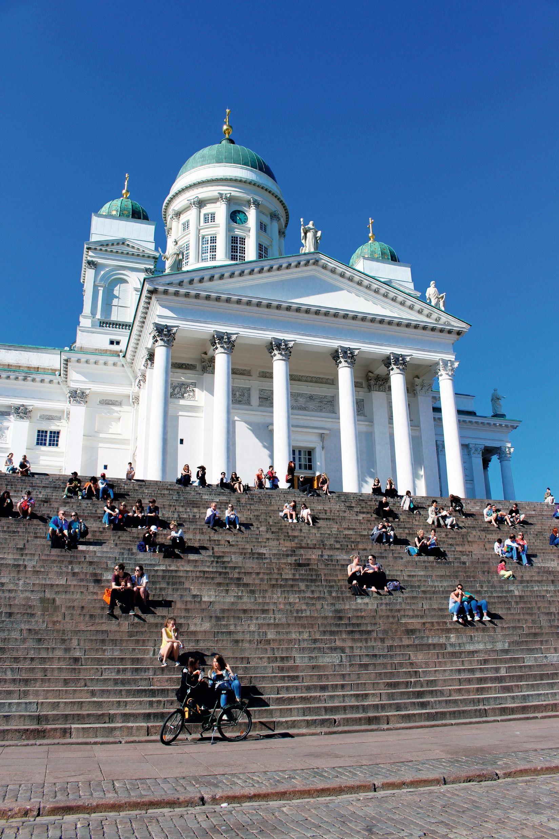
Jäsenyys uskonnollisissa yhteisöissä
Kansainvälisesti vertailtuna Suomi on uskonnollisesti melko yhtenäinen maa.
Suurin osa kuuluu evankelis-luterilaiseen kirkkoon (2020: 68 %).
Evankelis-luterilaisesta kirkosta eroaminen on lisääntynyt.
Uskontokuntiin kuulumattomien osuus on kasvanut.
Uskontokuntiin kuulumattomia on 1/3 Suomen väestöstä.
Uskonnollisten vähemmistöjen jäsenmäärä on kasvanut erityisesti maahanmuuton seurauksena (esim. katolilaiset, muslimit).

Slide 3
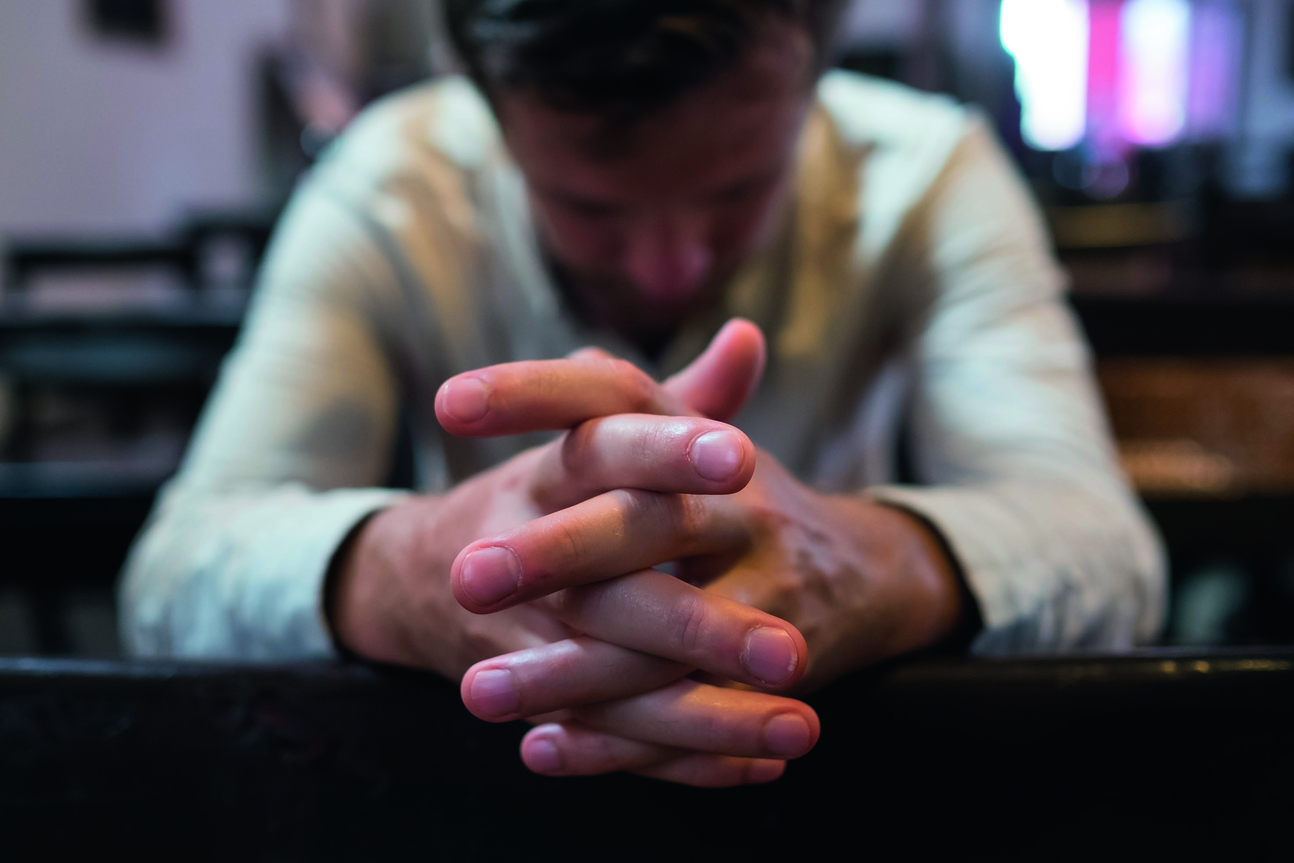
Uskontoja koskevien tilastojen tulkinnassa huomioitavia seikkoja
Kaikki eri uskontoja edustavat ihmiset eivät ole rekisteröityneet uskonnollisiin yhdyskuntiin.
Esim. muslimeja arvioidaan olevan moninkertainen määrä tilastoihin verrattuna.
Esim. Suomen helluntaikirkko rekisteröityi 2003, mutta vain osa helluntailaisista liittynyt siihen.
Ihmisten yksilöllinen uskonnonharjoitus ei näy uskonnollisten yhteisöjen tilaistoissa.

Slide 4
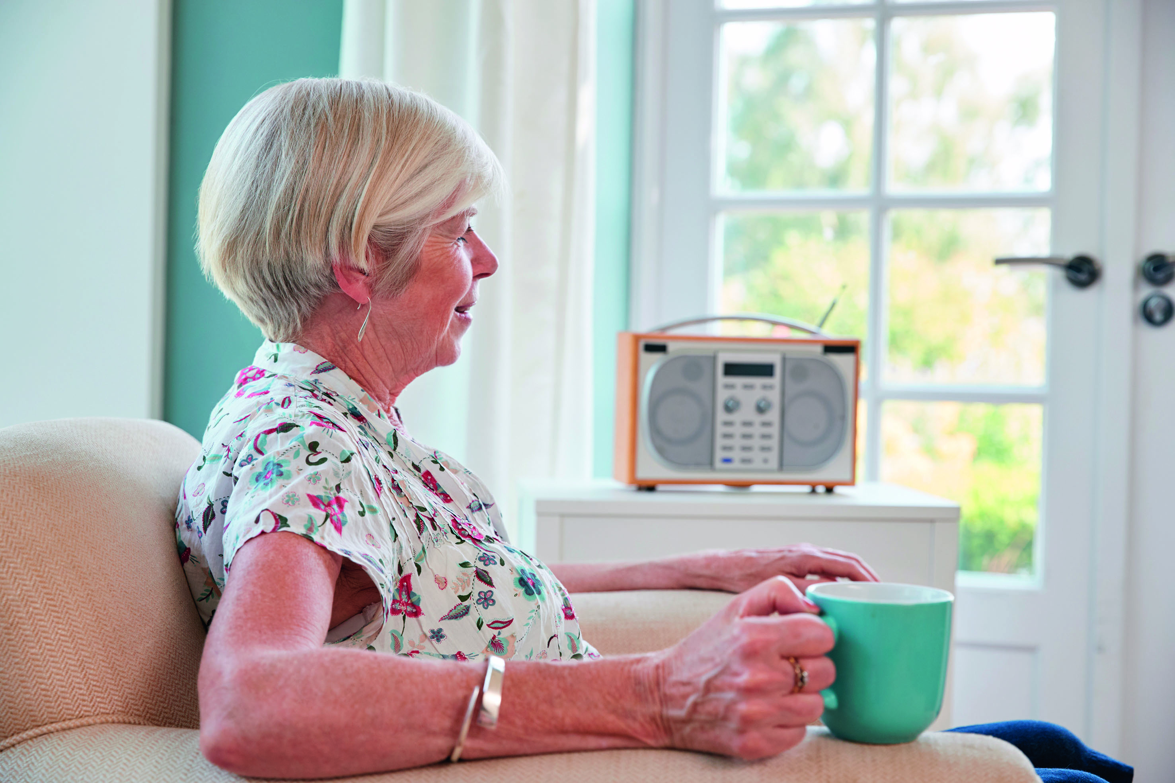
Uskonnon harjoittaminen
Julkinen uskonnonharjoitus on melko alhaisella tasolla, ja uskonnollisissa tilaisuuksissa käydään enimmäkseen juhlapyhinä.
Uskonnollisia tilaisuuksia seurataan myös radion, television ja internetin välityksellä.
Yksityinen uskonnonharjoitus on aktiivisempaa.
1/3 suomalaisista rukoilee vähintään muutaman kerran kuukaudessa.
Suomalaisista noin puolet pitää itseään uskonnollisena, mutta uskonnollisuuden luonne on muuttunut.
Uskonkäsitykset voivat poiketa uskonnollisten yhteisöjen määrittelemistä opeista.

Slide 5
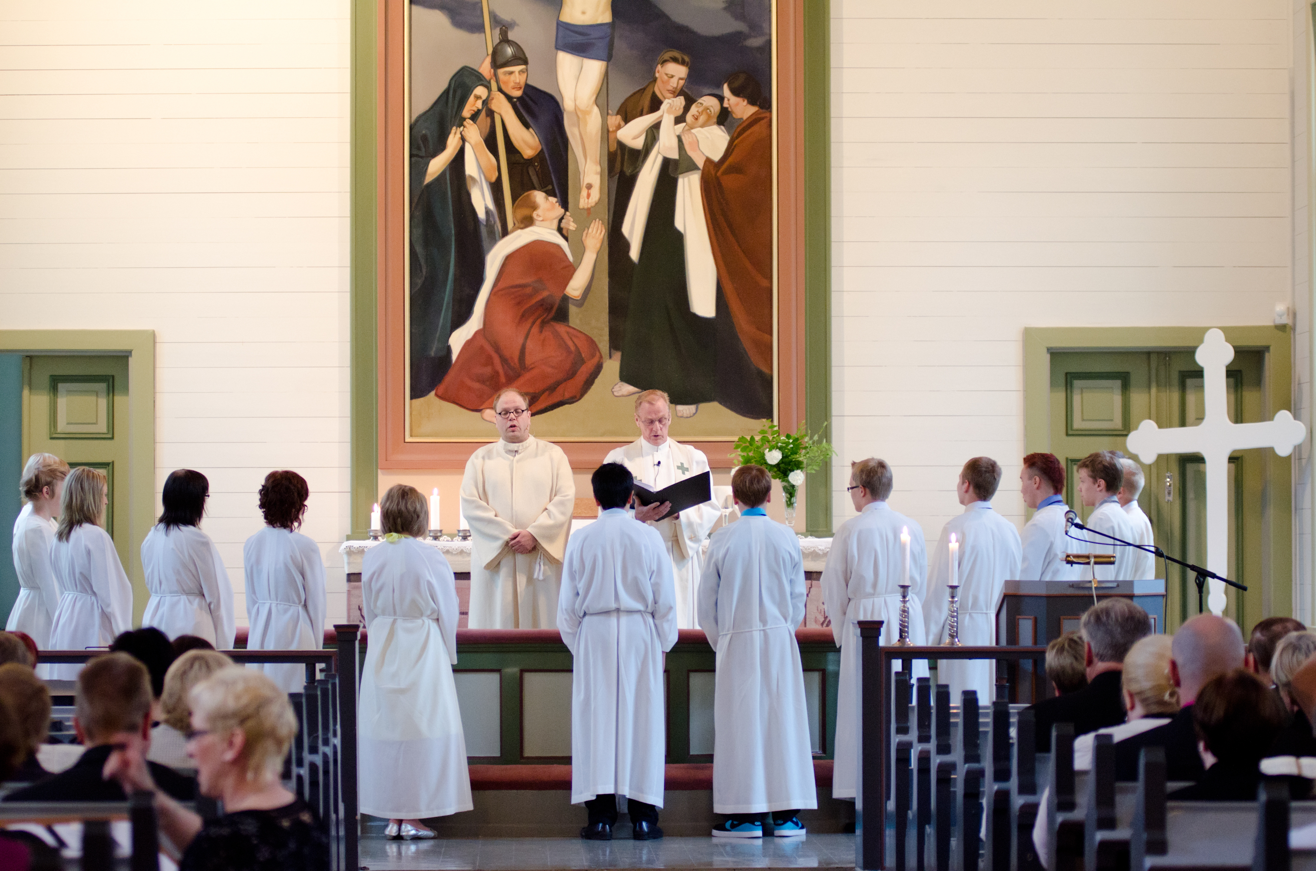
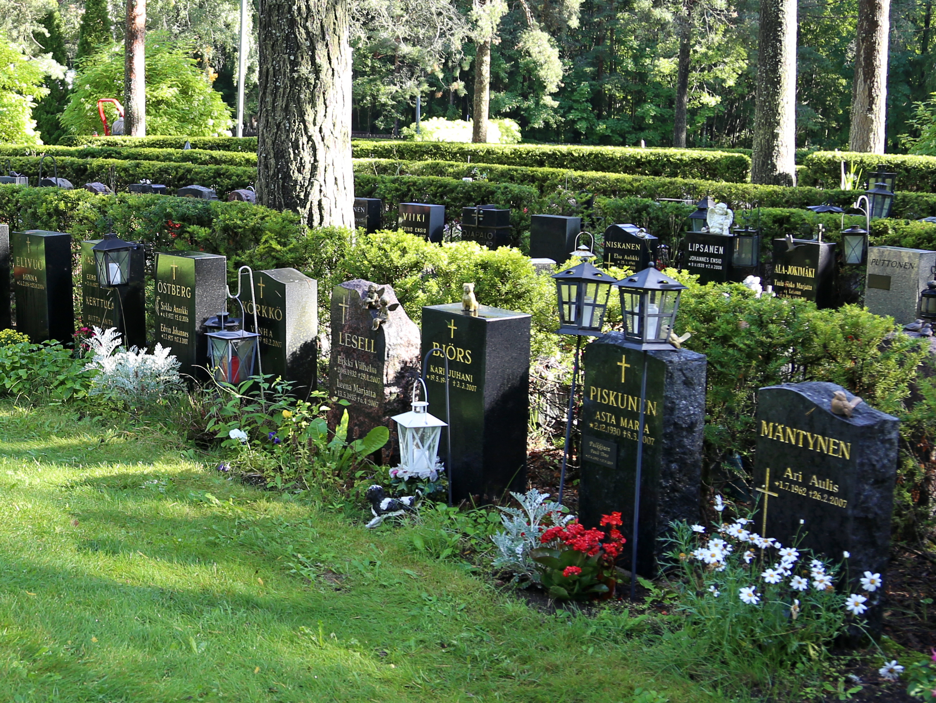
Asenteet evankelis-luterilaista kirkkoa kohtaan
Valtaosa suomalaisista kuuluu evankelis-luterilaiseen kirkkoon.
Kirkko nähdään perinteitä ylläpitävänä, ja sen työtä arvostetaan.
Siirtymäriittejä pidetään tärkeinä (esim. konfirmaatio).
Kirkon kriisi- ja avustustyötä arvostetaan (esim. syrjäytyneiden auttaminen).
Kirkon halutaan pitävän yllä kristillistä kulttuuria (esim. hautausmaat).

Slide 6
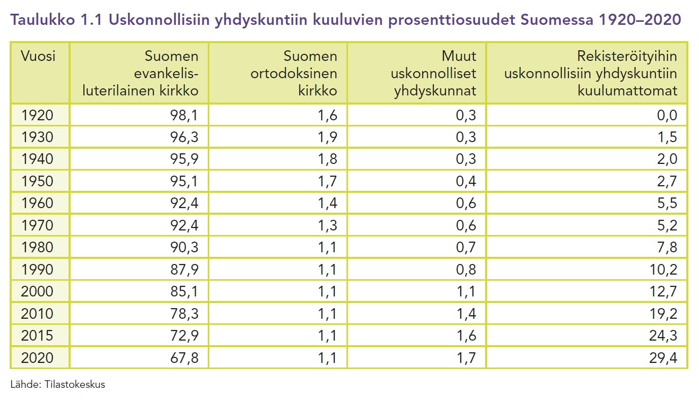

Slide 7
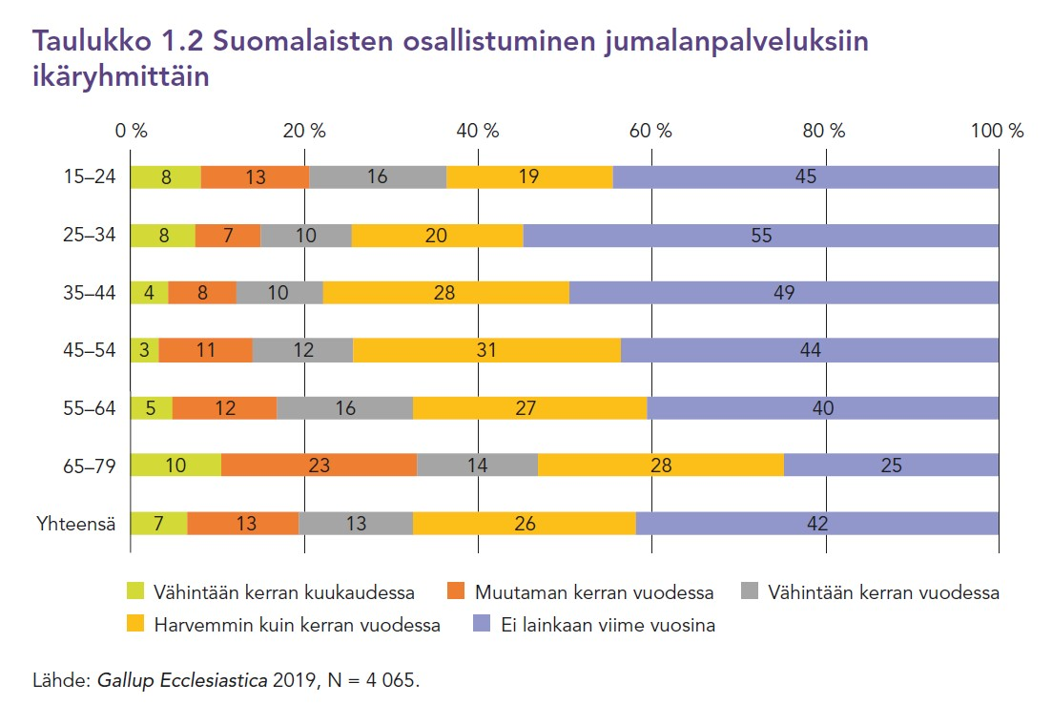

Slide 8
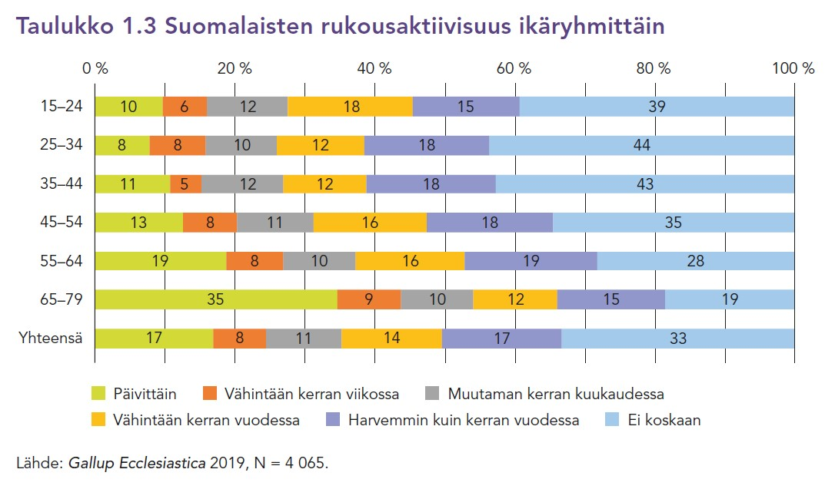

Slide 9
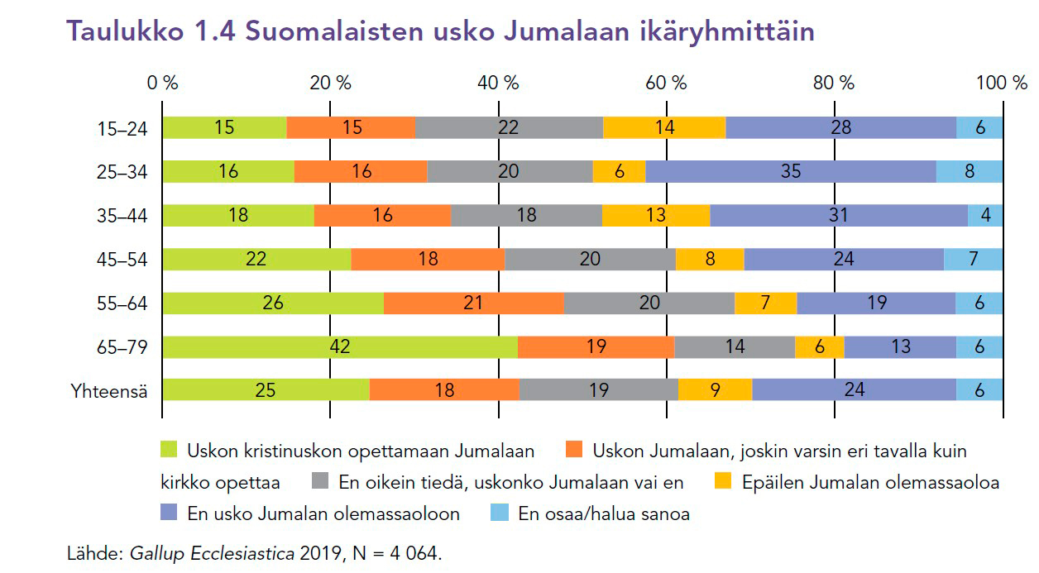

Slide 10
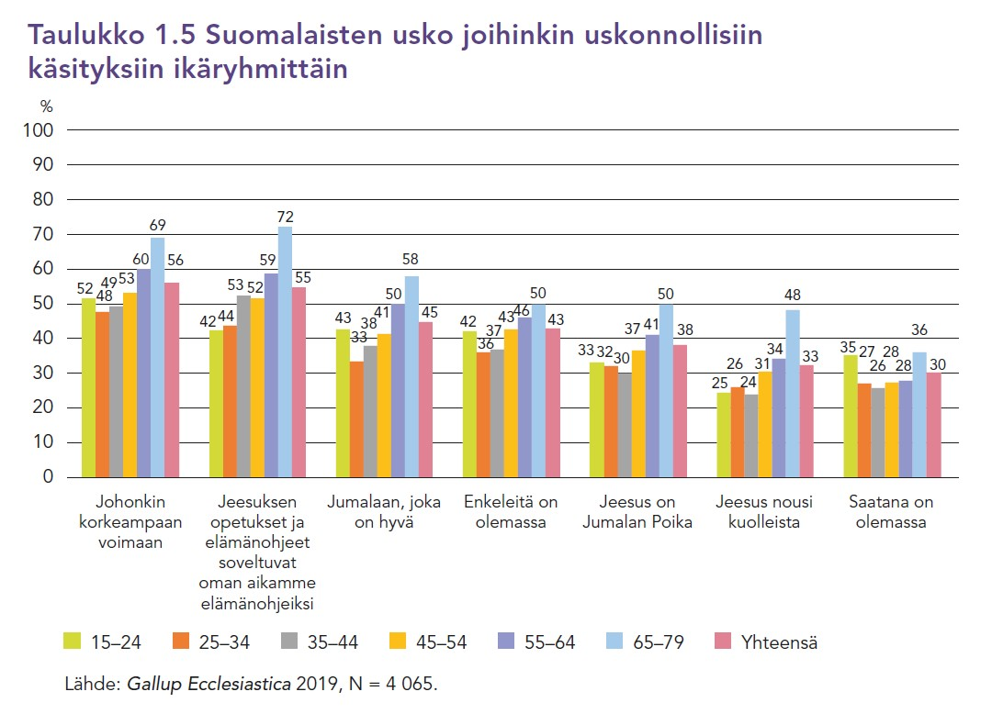

Slide 11
